Slide 1
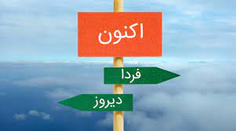
ذهن آگاهی mindfulness
دکتر رضا برومند
دکترای مشاوره خانواده

Slide 3
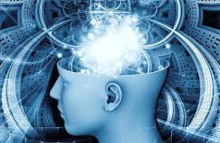
ذهن سرگردان
در اغلب مواقع ذهن ما سرگردان است و در گذشته و حال می چرخد
درگیر ندامت گذشته و نگرانی آینده

Slide 4
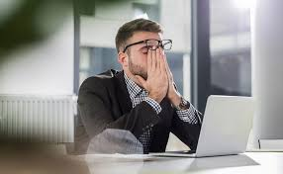
تجربه استرس های روزانه
استرس های روزانه که تجربه می کنیم
اخبار ناخوشایند
ترس از دست دادن
رقابت ها
پیر شدن
مرگ

Slide 5
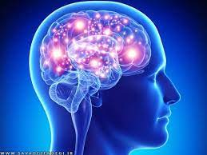
عملکرد مغز
مغز ما وقتی که احساس خطر می‌کند و در سیستم خطر و فرار قرار می‌گیرد
موادی ترشح می‌کند که هم بدن را تضعیف می‌کند و هم آرامش را به هم می‌ریزد

Slide 6
سیستم مغز ما
در مغز ما دو سیستم امنیت و هشدار وجود دارد.
وقتی استرس داریم کورتیزول بیشتر ترشح می شود و استرس ما بالا می رود و در عین حال سیستم ایمنی تضعیف می شود.
نگرانی ها و افکار مختلف باعث می شود که سیستم هشدار ما فعال باشد و تند و تند استرس را افزایش دهد.

Slide 7
سیستم مغز ما
از طرف دیگر ذهن آگاهی باعث ترشح هورمون هایی مثل سروتونین می شود و آرامش و شادابی ما را بالاتر می برد

Slide 8
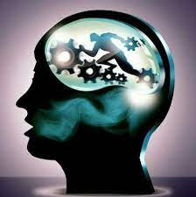
راه رهایی از رنج، ترس و استرس چیست؟
راه‌حل مناسب برای زندگی در دنیای امروز
ذهن ‌آگاهی یا توجه آگاهی است.
وقتی ذهن ما نگران برگشتن به حالت جنگ
و دفاع است ذهن‌ آگاهی می‌تواند ما را به لحظه حال برمی‌گرداند.
نگرانی‌ها، ما را در گذشته یا آینده می‌برد و لذت لحظه حال را از بین می‌برد

Slide 9
ذهن آگاهی
ذهن آگاهی، درست مثل مراقبه یکی از موضوعات داغ این روزهای ماست.
این کلمه تقریبا همه‌جا به چشم می‌خورد و در توضیح موضوعات متنوعی، از کاهش وزن گرفته تا افزایش بهره‌وری، کاربرد پیدا کرده است

Slide 10
ذهن آگاهی
اما آیا می‌دانید که ذهن آگاهی به چه معنی است و چه کارکردی دارد؟
مطالعات نشان داده‌اند که ذهن آگاهی موجب تقویت تمامی جنبه‌های زندگی می‌شود، اما چرا و چگونه؟

Slide 11
ذهن آگاهی
کلمه‌ی ذهن آگاهی مترادف‌های بسیاری دارد که از جمله‌ی آنها می‌توان به آگاهی، توجه، تمرکز، حضور و هشیاری اشاره کرد.
اما متضاد ذهن آگاهی «ذهن ناآگاهی» نیست، بلکه این کلمه با مفاهیمی همچون پریشان‌حواسی، بی‌توجهی و عدم مشغولیت متضاد است.

Slide 12
ذهن آگاهی
ذهن آگاهی هم نوعی تمرین و هم وضعیتی ذهنی است. مثلا وقتی مراقبه‌ی ذهن آگاهی انجام می‌دهید و همه‌ی حواس‌تان را به نفس‌کشیدن‌تان معطوف می‌کنید، نه‌تنها قوه‌ی تمرکزتان تقویت می‌شود، بلکه مغزتان یاد می‌گیرد که حتی پس از پایان مراقبه نیز همچنان آگاه باقی بماند.

Slide 13
ذهن آگاهی
وقتی در حالت ذهن آگاهی باشید، یعنی به هرآنچه در اطراف‌تان می‌گذرد، احاطه‌ی کامل دارید.
تمرینات ذهن‌ آگاهی بسیار متنوع‌اند و مراقبه فقط یکی از آنهاست. خود مراقبه هم انواع مختلفی دارد و فقط به مراقبه‌ی ذهن آگاهی محدود نمی‌شود.
به‌طورکلی، ذهن آگاهی و مراقبه دو مفهوم مرتبط‌اند، اما یکی نیستند

Slide 14
ذهن آگاهی
. به بیان ساده، ذهن آگاهی یعنی حضور کامل در زمان حال. به‌‌گفته‌ی دکتر جان کابات‌-‌زین، مبدع روش درمانی «کاهش استرس ذهن آگاهی‌‌‌محور»، ذهن آگاهی عبارت است از «توجه آگاهانه به زمان حال، بدون هیچ قضاوتی، طوری که انگار زندگی‌تان به آن بستگی دارد.

Slide 15
ذهن آگاهی
» اما خصوصا در دنیای امروز که بی‌اندازه موجب سردرگمی و پریشان‌حواسی است، احاطه‌ی صددرصدی به زمان حال کار آسانی نیست.
مثلا باید وقتی همکارتان ماجرایی تکراری را برای چندمین بار تعریف می‌کند، سراپا گوش باشید و حتی یک لحظه هم حواس‌تان پرت نشود

Slide 16
ذهن آگاهی
. ذهن آگاهی یعنی باید حتی هنگام انجام‌ امور عادی روزمره مثل ظرف‌شستن یا رفتن تا ایستگاه اتوبوس نیز تمام حواس‌تان را به‌کار بگیرید.

Slide 17
ذهن آگاهی
ذهن آگاهی در فلسفه‌ و آیین بودایی ریشه دارد و مسیر روشنگری محسوب می‌شود.
روشنگری یعنی حالتی از زیستن که در آن ذهن عاری از هرگونه حرص، نفرت و توهم باشد.

Slide 18
ذهن آگاهی
ذهن آگاهی یا آگاهی متمرکز از واقعیت پیرامونی (به‌ویژه زمان حال) پادزهر وهم و پندار بیهوده است و از این‌جهت نوعی قدرت محسوب می‌شود.
این قوه‌ی ذهنی خصوصا وقتی تبدیل به قدرت خواهد شد که با درک واضحی از هرآنچه درحال وقوع است، همراه باشد.

Slide 19
دونالد سیگل در کتاب توجه آگاهی می‌گوید
آن چه باعث رنج انسان می‌شود مقاومت در مقابل تجربه کردن است.
بگذاریم زندگی جریان خود را ادامه دهد
و جلوی آن را نگیریم.
شما اگر جلوی یک چشمه را بگیرید از
جای دیگر سر در می‌آورد.
.

